Slide 1
FORTE DIGITAL.
A SEGURANÇA DA INFORMAÇÃO COMO ESTRATÉGIA INSTITUCIONAL

Slide 2
CENÁRIO ANTERIOR
Cenário Anterior
2019
DECISÕES TOMADAS DE FORMA EMPÍRICA;
Ativos com monitoramento parcial;
Não havia uso de normas técnicas de Segurança da Informação;
Regimentos internos sem atualizações periódicas.

Slide 3
CENÁRIO ANTERIOR
Iniciativa Forte Digital
2019
INICIATIVA FORTE DIGITAL
2020
SEGURANÇA DA INFORMAÇÃO NO PLANEJAMENTO ESTRATÉGICO 2020-2023;
Objetivo inicial era atender a resolução 171/2017 do CNMP;
Alinhar as métricas ao PETI e ao PDTI;

Slide 4
CENÁRIO ANTERIOR
Sobre o Projeto
2019
INICIATIVA FORTE DIGITAL
2020
O PROJETO
ATENDER ÀS NECESSIDADES DAS ÁREAS MEIO E FIM;
Objetivo de resolutividade e geração de resultados;
A segurança apenas no ambiente interno não era mais suficiente;
Foco nas figuras da Segurança da Informação;
2020

Slide 5
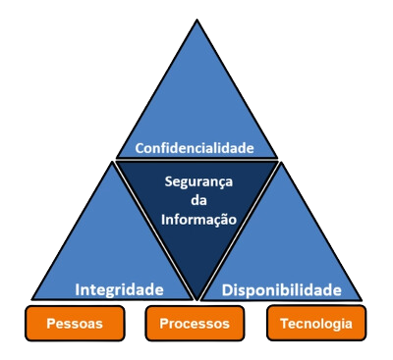
CENÁRIO ANTERIOR
Figuras da Segurança da Informação
2019
INICIATIVA FORTE DIGITAL
2020
O PROJETO
2020
PESSOAS;
2.Processos;
3.Tecnologia.
FONTE: HTTPS://BLOG.ALMEIDAMATHEUS.ME/POST/SEGURANCA-DA-INFORMACAO/

Slide 6
CENÁRIO ANTERIOR
Reestruturação do NOC
2019
INICIATIVA FORTE DIGITAL
2020
O PROJETO
PAINEL DE MONITORAMENTO;
Monitoramento de ativos de rede;
Monitoramento dos servidores (equipamentos);
Monitoramento dos links de internet;
Automatização de alertas via telegram;
Automatização de abertura de chamados no ITSM institucional.
2020
NOC
2020
Tecnologias

Slide 7
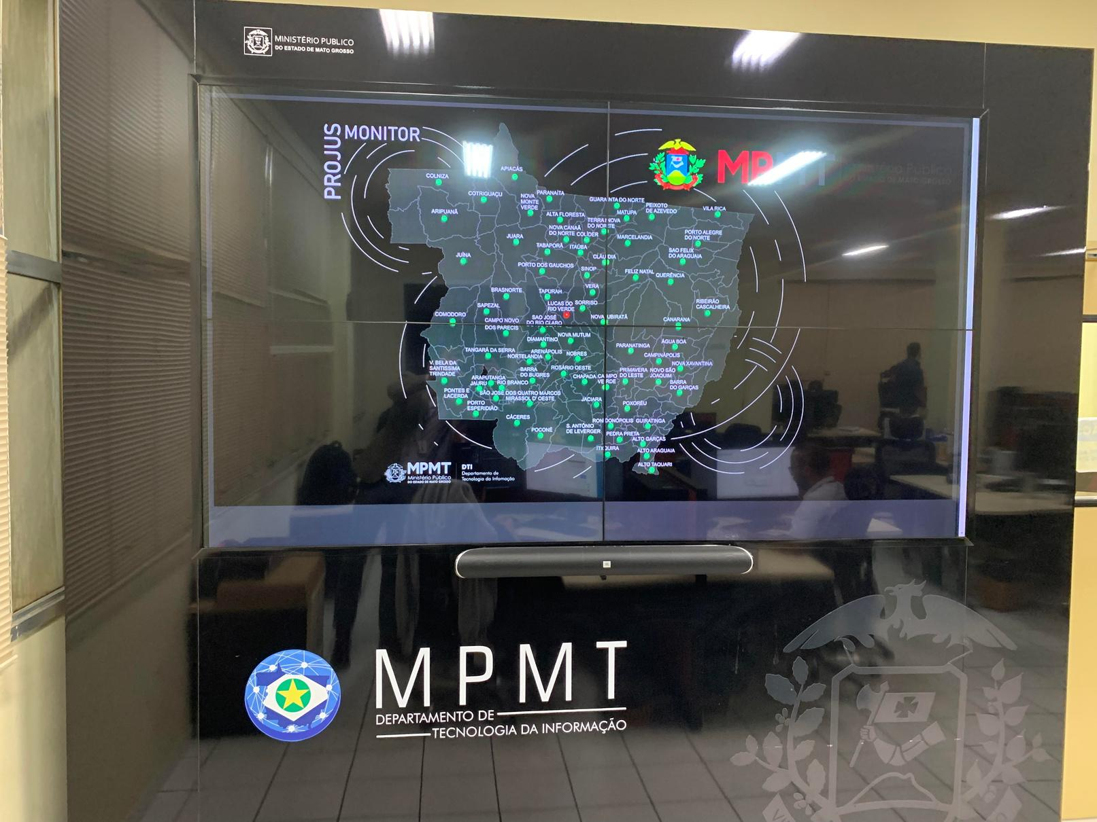
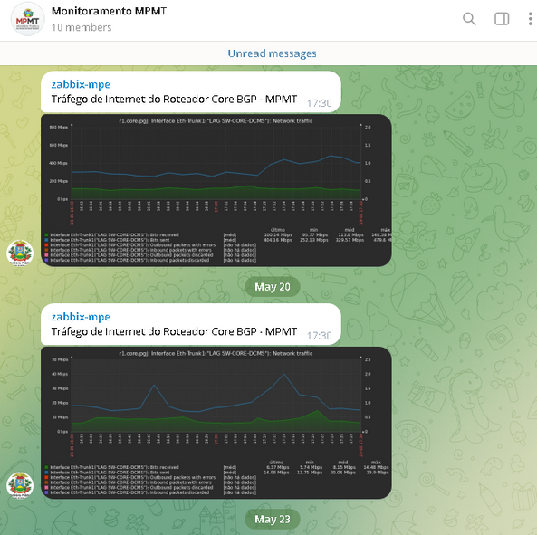
CENÁRIO ANTERIOR
Reestruturação do NOC
2019
INICIATIVA FORTE DIGITAL
2020
O PROJETO
2020
NOC
2020
Tecnologias

Slide 8
CENÁRIO ANTERIOR
Conformidade ISO 27001
2019
INICIATIVA FORTE DIGITAL
2020
O PROJETO
2020
NOC
2020
Tecnologias
ISO 27001
2021
Processos
2021
Hoje
33%
46%
Índice Máximo: 100%
Índice Máximo: 100%

Slide 9
CENÁRIO ANTERIOR
Conformidade Controle CIS
2019
INICIATIVA FORTE DIGITAL
2020
O PROJETO
2020
NOC
2020
Tecnologias
ISO 27001
2021
Processos
CONTROLES CIS
2021
Hoje
2021
Processos
2.02
2.72
40%
54%
Índice Máximo: 5
Índice Máximo: 5

Slide 10
CENÁRIO ANTERIOR
Conformidade Resolução 171/2017
2019
INICIATIVA FORTE DIGITAL
2020
O PROJETO
2020
NOC
2020
Tecnologias
ISO 27001
2021
Processos
CONTROLES CIS
2021
Hoje
2021
Processos
RESOLUÇÃO 171/2017
2021
Processos
43%
97%
43%
97%
Índice Máximo: 100%
Índice Máximo: 100%

Slide 11
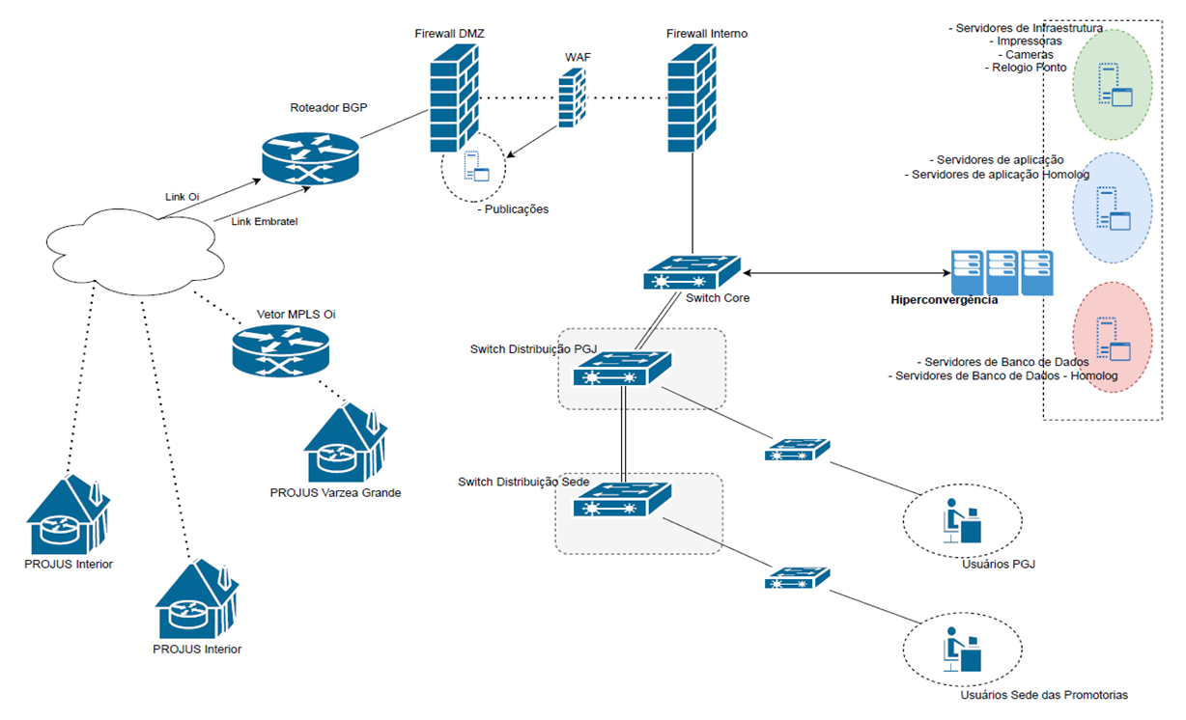
CENÁRIO ANTERIOR
Novas Tecnologias
2019
INICIATIVA FORTE DIGITAL
2020
O PROJETO
2020
NOC
2020
Tecnologias
ISO 27001
2021
Processos
CONTROLES CIS
2021
Processos
RESOLUÇÃO 171/2017
2021
Processos
NOVAS TECNOLOGIAS
2022
Tecnologias

Slide 12
CENÁRIO ANTERIOR
Caso de Estudo Fortinet
2019
INICIATIVA FORTE DIGITAL
2020
O PROJETO
2020
NOC
2020
Tecnologias
ISO 27001
2021
Processos
CONTROLES CIS
2021
Processos
RESOLUÇÃO 171/2017
2021
Processos
NOVAS TECNOLOGIAS
2022
Tecnologias
CASE NA FORTINET
2022
Tecnologias
FONTE: HTTPS://WWW.FORTINET.COM/CONTENT/DAM/FORTINET/ASSETS/CASE-STUDIES/PT_BR/CS-MPMT.PDF

Slide 13
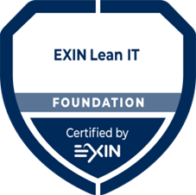
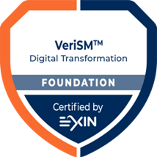
CENÁRIO ANTERIOR
Capacitações e Certificações
2019
INICIATIVA FORTE DIGITAL
2020
O PROJETO
2020
NOC
2020
Tecnologias
ISO 27001
2021
Processos
CONTROLES CIS
2021
Processos
RESOLUÇÃO 171/2017
2021
Processos
NOVAS TECNOLOGIAS
2022
Tecnologias
CASE NA FORTINET
2022
Tecnologias
CAPACITAÇÕES
2022
+ 50 CURSOS
Pessoas

Slide 14
Metas 2023
AUTOMAÇÃO DOS PROCESSOS DE MONITORAMENTO E RESPOSTAS A INCIDENTES;
Construção do time CSIRT;
Implantar o Security Operation Center (SOC);
Implantar nova geração de antivírus (EDR/XDR);
Redundância dos links de Internet com SD-WAN;
Preparação para Certificação ISO 27001/27002;
Atingir índice mínimo de 3.5 na avaliação dos controles da CIS.

Slide 15
Obrigado!
ÉDIPO AVELINO DOS SANTOS PALHA
GERENTE DE CONECTIVIDADE DE REDES E SEGURANÇA DA INFORMAÇÃO
(65)99612-7343

